Slide 2
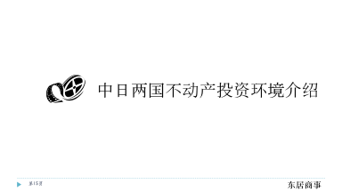
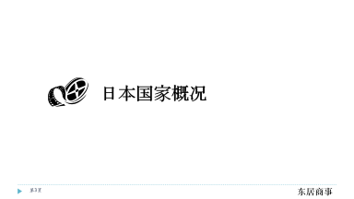
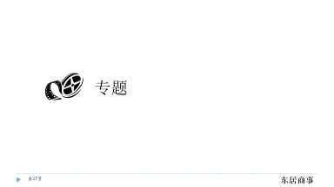
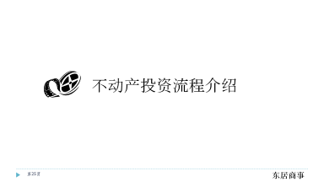
摘要

Slide 3
日本国家概况

Slide 4
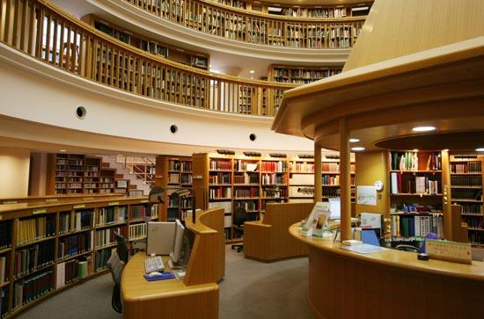
日本的公共服务理念
日本公益性的图书馆很多，一个小镇上就有好几家。只要持当地的居住证或外国人登陆证（如同中国的身份证）就可以办理，借书证等办理均为免费。还书如果超出规定的期限，也设立了一项惩罚性措施，即当天不能借书，如果书超期一周，你就必须一周后才能借书。但是图书馆并不会不会罚款。
另外进出日本的图书馆或阅览室，可以随身携带书包，在图书馆或阅览室藏书的四周，还单独开辟了独立阅览室、讨论室及休息室，设施配置齐全、周到，设计十分人性化。

Slide 5
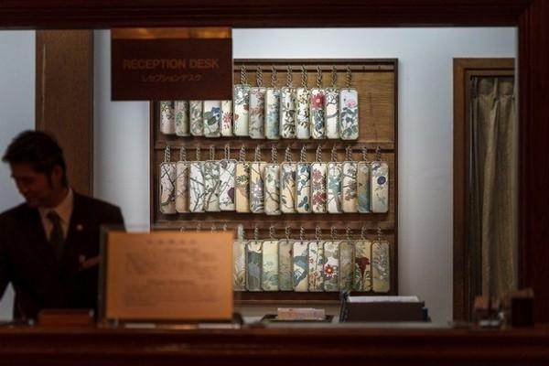
日本人的信任意识
在日本，入住酒店或旅馆时，从来不需要先垫付押金，离开酒店退房付帐时，服务员也无需查房核对（核对查房是对客人一种很失礼的事情），只是简单问一下：是否用了房间里的食品?（行李摆在机场、车站无需人看管）这体现了宾馆对客人的高度信任，在日本这种良好的服务随处可见。

Slide 6
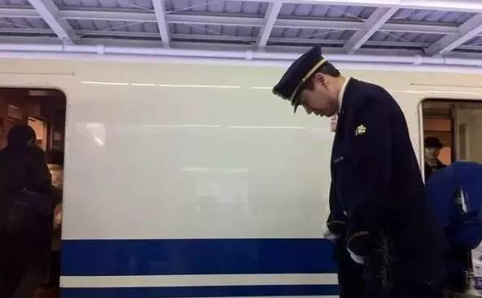
日本的社会秩序
在日本的几年工作中，还有一件事也颇有感慨。有时候下班会很晚，只能赶上最后一班电车，当疲惫不堪地走出电车门口时，总有一位工作人员站在那里，非常诚恳地给你鞠躬，向你道一声晚安，已经是深夜了，特别是冬天，乘客寥寥无几，其他工作人员也不在。
他鞠不鞠躬也许是没有人知道的，是什么在支撑这种工作态度呢？是日本的社会秩序国民素质修养。日本需要一种秩序来固守。日本给我留下这样的信念：当我们每个人都发自内心地去维护社会秩序的话，我们的环境会变得更干净，人际关系会更体贴、更和谐，而我们的生活品质才会提升。

Slide 7
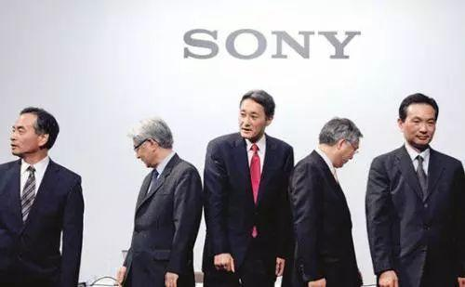
日本企业竭力低调的工作方式
无论是在制造业、科技领域还是金融业，主动放弃了许多世界第一的称号，以弱者的姿态出现在世人的面前，让人们觉得日本是个正在衰落的国家，从而放松对日本的警惕。但是常去日本的学者和专家，到了日本却一点也感觉不到什么萧条。即使经历了大地震和大海啸，经历了金融危机，日本人的日子照样过得有滋有味，依然保持世界最高品质生活。

Slide 8

日本的医疗体制
日本是100%全民医疗保险，普通成年人只需要支付1-2成费用，而未成年人完全免费医疗，顺带说一句，日本是100%普及大学义务教育的。
在日本，如果你叫救护车，不到10分钟就会到，且是全部免费。不管有钱没钱，也不管是节假日还是深夜！在他们的思想里，救助病人都是不可商量的最重要的事。
另外，日本孩子的医疗是全免费的。平常孩子小到发烧感冒，或者包扎小伤口，大到手术等，去医院拿药都不花钱。日本提供着儿童医疗补助。比如东京23区，不管家长收入如何，孩子的健康保险都是免费的，由区政府支付，对象是所有零岁到15岁的儿童。换句话说，15岁以前的孩子在日本是不需要花费任何医疗费的。日本医院用的药、打的点滴、手术、医生的诊察、各种检查、住院费、餐费等等全部免费。

Slide 9
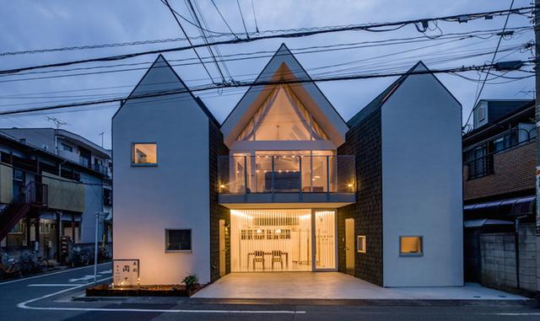
城市工程质量高
大到市政设施，小到室内装潢，日本的工程质量彰显精致。路面上的交通标线书写非常工整，就想一种艺术。社区里的方砖地精雕细琢，房间里的边边角角都严丝合缝。院里院外，屋里屋外，看不到一丁点粗糙的痕迹。日本的工程，档次只有高低之分，并没有品质优劣之别。

Slide 10
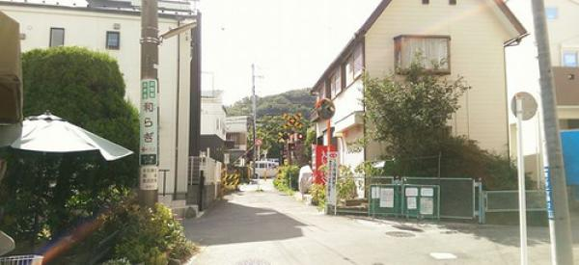
日本细致入微，尽显精致。
1.餐厅一般会摆出食品模型，让人一目了然。
2.日本人安排宴会，常常提前一两个月就发通知，按人数备餐，时间表上连几点几分谁喊“干杯”都要写清楚。
3.在城铁站等场所，站在任意位置，只要环顾四周，一般能很容易地看到钟表、指路牌和卫生间等标志，一些卫生间指示牌上甚至会注明目的地的距离。
4.即便是在地价昂贵、人口稠密的居民区，总少不了根据居民数量建设的儿童游乐场，这是市政法律规定的。
5.在手机普及之前，人员密集的场所里多少人必须拥有一部公用电话也有明确的规定。
6.日本的小巷里，房子绝不超出路沿，不管翻盖多少次，也不会有人扩张。

Slide 11
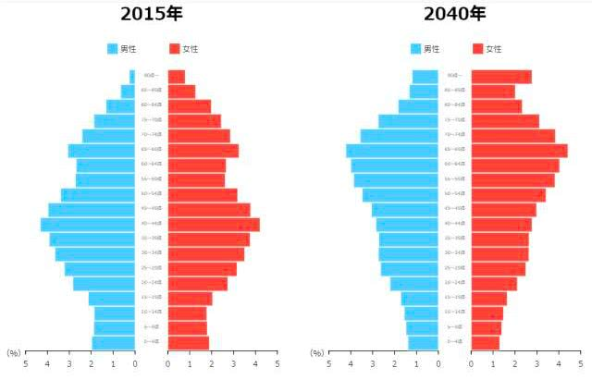
东京
作为日本的首都，东京既是日本政治、经济、文化、教育中心，也是世界有名的经济中心。
根据联合国的2014年统计数据，东京都市圈大约拥有3780万人口，是世界最大的城市圈及巨型经济圈，远远凌驾于纽约、伦敦国际大都市。不仅如此，东京都市圈将持续迎来人口的净流入，人口总量持续猛增，即便到了2030年，预计东京圈的这一地位仍不会动摇。

Slide 12
东京
2017年，东京GDP排名居世界第一位，甚至超过了第三名美国洛杉矶和英国伦敦的总和，可以说是名副其实的世界第一大都市。
东京都市圈是名副其实的引领世界经济的“巨型经济圈”。这里不仅集聚着2964家资本金10亿日元以上的大企业，相当于日本总数的一半；而且汇聚了超过2300家外资企业，相当于全国约76％；载入财富世界五百强的企业总公司数量也位居世界前列。这些为数众多的企业聚集带动了新的产业聚集，牵引着东京乃至整个日本的经济命脉。

Slide 13
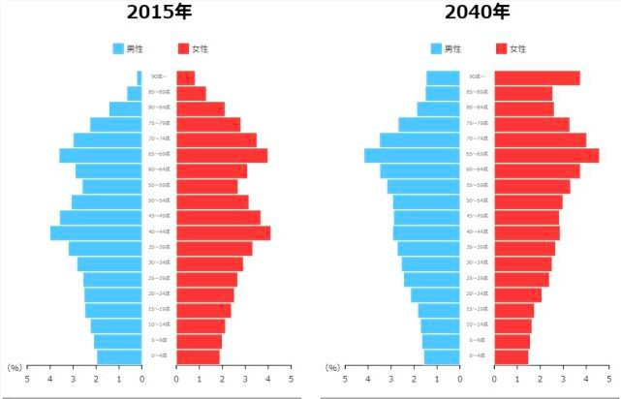
大阪府
大阪府位于本州岛的中西部，西临濑户内海(大阪湾)，总面积约1905.14平方公里，仅占日本国土面积的0.5%，排名倒数第二。是近畿地区乃至整个西日本政治、经济、文化与交通中心。其人口总数名列东京都、神奈川县之后，位居全日本第三；人口密度仅次于东京都，位居全日本第二。
据2015年人口普查数据，大阪人口总数约883.9万人，三成以上集中在大阪市，老年人占25.7%。据日本国立社会保障人口问题研究所的推测数据，2040年该地区人口将减少至745.35万人，其中老年人约占36.0%，15岁以下人口仅占9.6%，老龄化将十分严重。

Slide 14
大阪是关西地区的经济重镇，与京都、神户共同组成京阪神都市圈。在2016美国《财富》杂志评选的世界500强中，日本入选52家，其中有7家总部位于大阪，如伊藤忠商事、日本生命、关西电力、Panasonic。世界级化工巨头旭化成、本月8号宣布以460亿英镑收购爱尔兰制药巨头夏尔公司(Shire)的武田药品工业、创立于1899年的老牌食品企业三得利，总部亦位于大阪。
从北部到大阪湾沿岸，该地区形成了各具特色的四大产业集聚基地：彩都、梅北、东大阪、大阪海湾地区。

Slide 15
中日两国不动产投资环境介绍

Slide 16
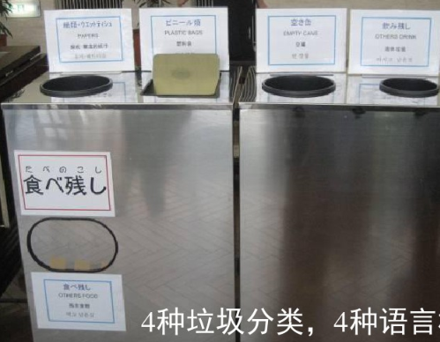
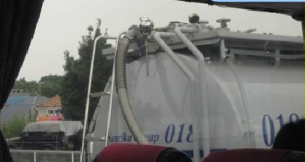
生存环境
卫生管理
垃圾分类，多种语言标记
卫生
槽罐车车体清洁，车轮干干净净
严格监管的环保规定
重工产业基地都已迁至国外
Notes:
Ｘ

Slide 17
经济现状
日元是标准的避险货币之一。世界上利息最低的国家之一，连续27年成为世界最大净债权国，日元流动性高三大原因为日元的套系交易提供沃土。
上世纪90年代的房产泡沫之后，日本房价经历了长时期的下跌，但今年迎来了27年地价的首次上涨，日本房市的转折点来了。

Slide 18
不动产市场
1991年日本房地产经济泡沫破灭后，许多银行、企业、市民破产，自杀者更是数不胜数。此后20年，日本经济一度处于低沉状态，而日本六大主要城市住宅用地价格跌幅达到65%。随着房价暴跌，国民财富持续缩水，损失高达1500万亿日元，相当于日本3年的GDP总和！20年间，日本年均GDP增速只有0.75%，直到在安倍经济学的刺激下，日本经济才开始有了回暖的迹象。
上世纪90年代的房产泡沫之后，日本房价经历了长时期的下跌，但今年迎来了27年地价的首次上涨，日本房市的转折点来了。
日本的房价目前还处于低洼地带，且大部分都是小户型，不仅购房成本偏低，而且贷款利率偏低。
日本的不动产买卖制度完善，租赁市场稳定，投资比较有保障。
Notes:
1985年美国为了解决美国巨额贸易赤字问题，同意各国政府联合干预外汇市场，诱导美元对主要货币的汇率有秩序贬值。同年11月，“广场协议”签订后，日本的汇率从239:1升到222:1。日元兑美元汇率三年间从240：1飙升至120：1，整整升值了一倍！
日元汇率的上涨，促进了市民对股市、楼市的投资热情，导致人们开始对房地产进行狂热投资。当时日本房产价格，从1984年至1990年，短短六年，房价从40万日元／平米上涨到了190万日元／平米，房价翻了近五倍！而东京地价更甚，从1984年的146万／平米，上涨到了1990年的916万／平米，算下来翻了六倍有余。
1990年，日本政府开始通过紧缩货币政策和提高楼市交易门槛的方式对股市和楼市施加干预，日经指数在1990年短短一年之内狂跌近50%（由39000点到20000点），至今仍在高峰期的1/4位置（10000点）徘徊，日本楼市随之一泻千里。从1991到2005年，日本房价下跌65%。据美国福布斯杂志统计，2004年，东京房地产行业市值仅为高峰期的10%左右，即使是东京最繁华的银座商业区，土地价格也跌至1989年价格的1%。
楼市“只涨不跌”的神话，终将破灭，无数家庭为此付出惨痛的代价。
再来看看中国目前房地产的市场走向，目前各地政府都在严厉打击炒楼行为，限售限贷限购等调控政策相继出台。这和当年日本地产经济泡沫崩盘有着种相似的历程，但当时日本地产经济泡沫崩盘还有一个重要原因，就是当时的日本实业经济尚未成熟，所以当整个日本遭受到一轮经济危机重创后，却没有实业经济能支撑起来，这也是日本经济低迷20年的原因之一。
而今年楼市“金九银十”的往日风光不再，更似乎是印证了许多坐等楼价跌的买房客一个市场心理预测。从今年广州一手楼盘成交量情况来看，房价确实不如往年那样呈现“非理性”增长，甚至部分楼市开始出现房价下跌现象。
对比起早年间疯传楼市“只涨不跌”的神话，更多的市民目前对于房价更是持有一种“买涨不买跌”，或者是等房价彻底大跌才入手的购房心理。根据目前楼市整体的走向来看，小编认为，楼市不会再出现往日飞速上涨的现象，但不也会向日本一样，一夜之间整个楼市大幅下跌。按照目前政府的调控政策来看，房价应该会逐渐缓慢下跌。

Slide 19
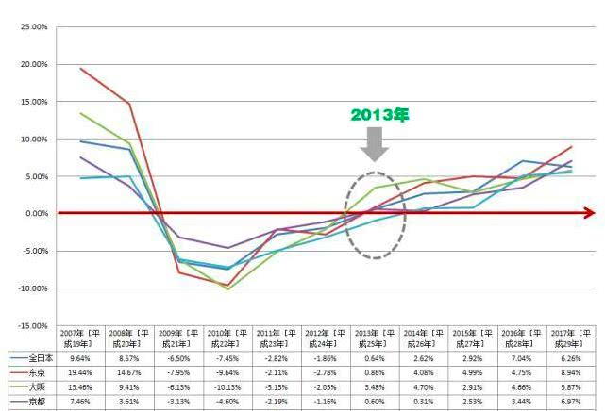
日本不动产价格走势
Notes:
房价
日本的房产市场曾在上世纪80年代迎来了空前的繁荣：80年代初，整个日本的地价开始以“逆天”的速度节节攀升，1989年，国土面积仅为美国4%的日本，其地价市值竟然相当于整个美国地价总额的4倍，房地产甚至一度成为了日本名副其实的支柱产业。
但时间到了1990年，随着日本股市的暴跌，日本的房地产市场开始垮塌，巨大的地产泡沫自首都东京开始破裂，直到到1993年，日本房地产泡沫全面崩溃。
巨大的房产“黑历史”其实使不少投资者都心有余悸，如今的日本房产会不会重蹈当年的覆辙？
答案是否定的，相信只要是悉心研究过日本房产的“昨天和今天”的，都会对其的“明天”充满信心。实际上，过去的近30年中，日本的房产市场经历过两次重挫，一次是上世纪90年代的房产泡沫，还有一次就是十年前的次贷危机，说是“重挫”，对投资者来讲却更像是“照妖镜”。两次大规模的重挫将日本房产原有的泡沫与水分几乎全部“榨干”，曾经虚假的繁荣退却，才更能让人看清它身上的未来。
事实上，从2013年开始，在日本政府宏观调控的努力之下，以东京、大阪、京都为首的日本主要城市的地价便开始实现了缓慢且持续的增长。

Slide 20
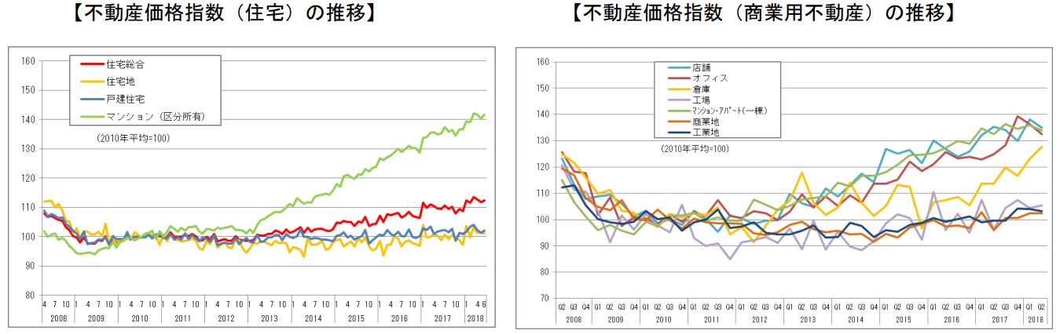
不动产价格指数
Notes:
公寓价格指数（下图中红线）首先发起攻势，四年时间由100飙升到了130，给了不少投资者极大的信心。
2020年的东京奥运会将带动日本的建筑、交通和旅游等相关产业。由于基础设施投资和外国游客的增加，预计未来东京房价将以每年10%的速度增值。
2018年第二季度的最新数据显示，东京该季度的房价涨幅达到了6.78%，房产成交均价在4200万日元/套（约人民币260万）左右，按照日本普遍的小户型公寓来计算，房产均价在4-6万人民币/平米左右。

Slide 21
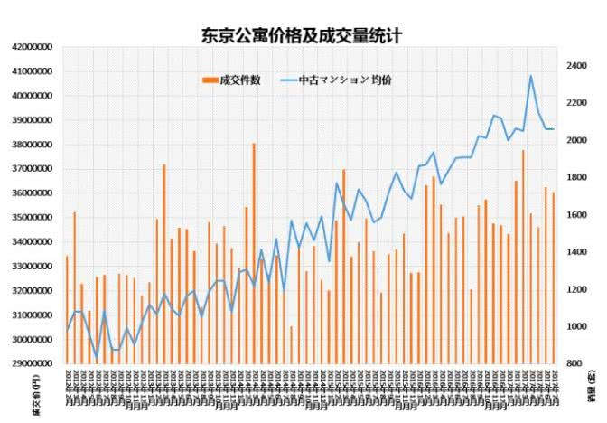
东京公寓价格及成交量统计

Slide 22
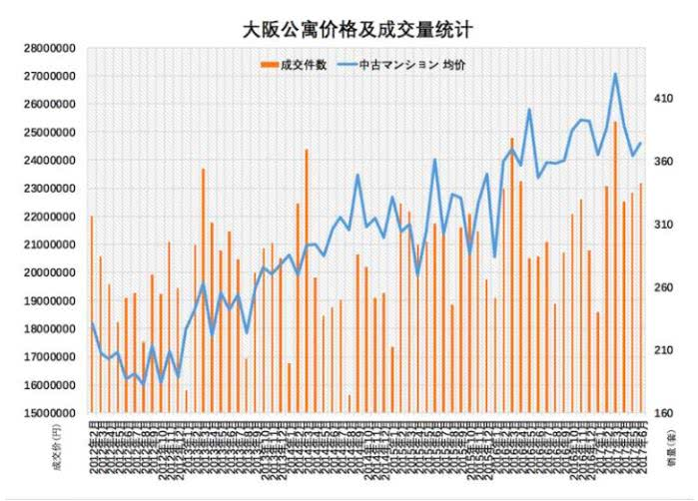
大阪公寓价格及成交量统计
Notes:
相对首都东京，大阪的房价仅为其的60-70%，价格相对适中，吸引了不少投资者。不仅如此，其房价长势也十分令人满意：2018年第二季度的最新数据显示，大阪的房价涨幅高达13.9%。
2018年第二季度大阪公寓的成交均价在2400万日元/套（约人民币149万）左右，均价在2-4万人民币/平米上下。

Slide 23
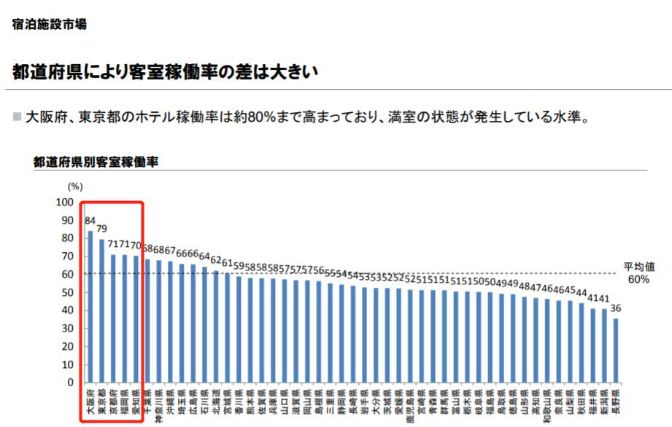
酒店住宿率
Notes:
日本入住率前5名的城市分别为：大阪84%，东京79%，京都71%，福冈71%和爱知县70%。

Slide 24
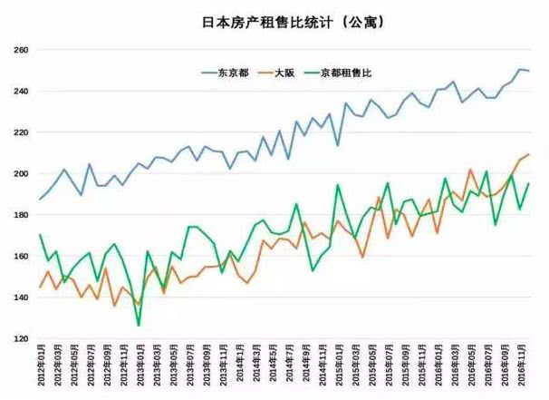
日本房产租售比
Notes:
三个城市公寓的租售比以东京领先，最新数据显示，东京目前的租售比可达到6%上下。而大阪和京都平均可达到4-5%
2020年东京奥运会带来房产新机遇
房价涨幅预计可达10%
租售比可达7%左右
2025年大阪万博会、2019年G20峰会成为促进为大阪房产繁荣的“金三角”
房价涨幅高达13.9%左右。

Slide 25
不动产投资流程介绍

Slide 26
流程
需求确认
通过填写需求确认表
房源介绍
向客户提供房源资料，确认客户满意的可选房源
行程准备
帮助客户办理赴日签证，制定行程表
现地考察
带客户看房，最终确认客户满意的房源
契约与贷款
与客户签订契约，并讲解契约重要事项，如需贷款，则协助客户申请贷款
托管、代运营
如需托管，则协商管理方式和流程，并签署相关契约

Slide 27
专题

Slide 28
宅地建物取引士
「宅地建物取引主任者」简称「宅建」，是日本政府发出可处理房地产交易的国家专业资格。不同国内的地产代理牌照，「宅地建物取引主任者」尤如处理房地产合约的律师，负责编写及向买卖双方解释买卖合约及重要事项。待买卖双方同意及盖印后，再加上「宅地建物取引主任者」的名字及盖印，买卖合约方可具有法律效力。

Slide 29
建筑结构
结构 | 简称 | 特点
钢筋混凝土结构 | RC | 配有钢筋增强的混凝土制成的结构。承重的主要构件是用钢筋混凝土建造的。包括薄壳结构、大模板现浇结构及使用滑模、升板等建造的钢筋混凝土结构的建筑物。用钢筋和混凝土制成的一种结构。钢筋承受拉力，混凝土承受压力。具有坚固、耐久、防火性能好、比钢结构节省钢材和成本低等优点。一般用于中层建筑物
钢骨 | C | 使用钢材质的构件承受荷载的结构形式。也稱作鋼骨。一般用作与 中低层建筑物
木造 |  | 指主要的建筑材料为木材。对外力及变形有一定的耐性（台风地震）对于火相对其他结构来的弱一些，但是作为一般住家使用时完全没有问题。一般用于一户建或者是三层アパート。
铁骨铁筋混凝土结构 | SRC | 具有钢筋混凝土与钢结构两方的有点在抗震等数据上为最优秀，但是由于结合了两种造法在成本上特别高一般用于高层建筑物

Slide 30
建筑面积计算
日本分层楼宇的专有面积或建筑面积（建物面积）不包括公用走廊及大门部分。专有面积以墙壁的中心起计算，而建筑面积(建物面积)是在登记所记录的由墙壁内面起计算。总括来说，专有面积＞建筑面积，相差大约会在10％以内。而且专有面积和建筑面积基本上不包括露台面积。
日本的专有面积相当于国内的使用面积。

Slide 31
购房按揭
可在中资银行办理房地产投资按揭手续。按揭比率为银行评估价或卖价低的50%到80%（一般按照卖价50%算），最少借贷1000万日元，年期为最长20年，利率约3%左右，我司可以协助客户办理贷款事宜。

Slide 32
费用计算
变动金额：1.登记费用（含律师报酬）
2.不動産取得税（登記後３ヶ月）
3.保险费用（火灾，地震等）
4.国定資産税，都市计划税，（管理费，修缮费の日割り精算）
固定金額：１．印花税
2.中介手续费
快速计算方法：楼盘本身价格的6%到7%
固定资产税和都市计划税的计算方法
举例计算：固定资产税为 = 土地部分 + 建筑物部分= 1800 × 1/6 × 1.4% + 1200 × 1.4% × 1/2= 12.6万
都市计画税 = 土地部分 + 建筑物部分= 1800 × 1/3 × 0.3% + 1200 × 0.3%= 5.4万

Slide 33
Thank you！

